Slide 1
SECRETARIA DE SEGURIDAD PUBLICA DEL ESTADO DE QUINTANA, ROO.
Programa de Prevención del delito

Slide 2
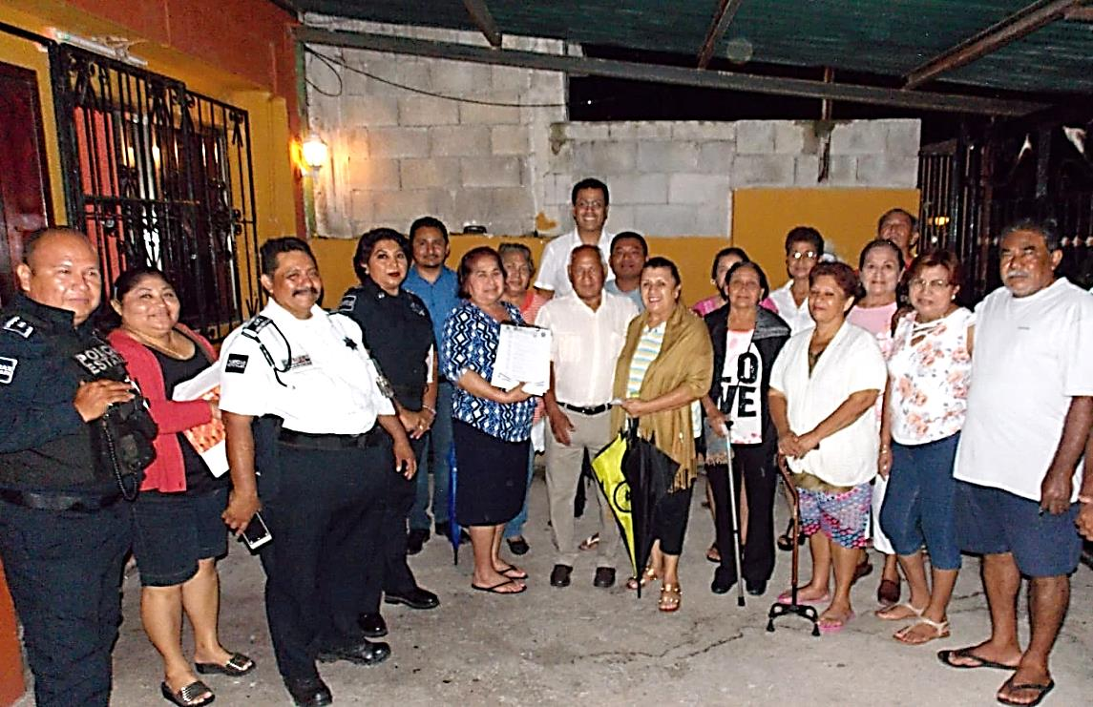
Conformación de VIVES
Objetivo :
Vincular a las autoridades con la ciudadanía a través de la conformación de Comités de Vigilancia para reducir la violencia y delincuencia en las colonias.
En lo que va del año, se han conformado 233 Comités de Vigilancia Vecinal Segura (VIVES) debidamente acreditados con su acta constitutiva en los municipios de Benito Juárez, Othón P. Blanco, Cozumel y Tulum Beneficiando a un total de 2,686 ciudadanos.
Con la conformación de estos comités se ha reforzado la vigilancia en zonas que presentaban alta incidencia delictiva y se han realizado pláticas de prevención y cultura de la denuncia, recuperando la paz y tranquilidad de las familias.

Slide 3
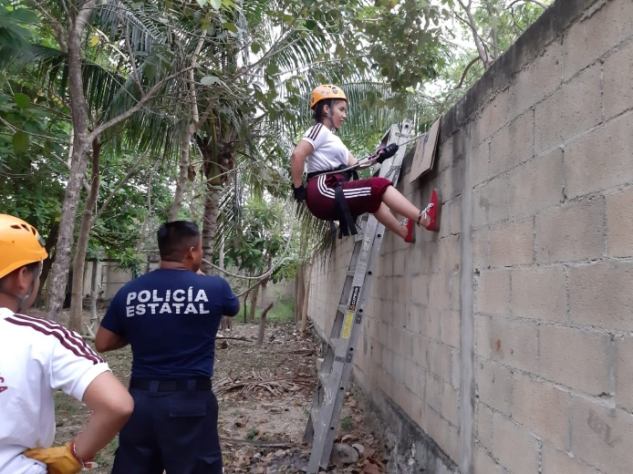
Patrulla Juvenil
Objetivo:
Prevenir conductas delictivas y antisociales, en niños, niñas y adolescentes, a través de las actividades deportivas, recreativa y de información.
Actividades deportivas como defensa personal, Tumbling y Rapel, así como actividades que fomentan la disciplina, valores, lealtad, el sentido de pertenencia como la participación comunitaria, orden cerrado, educación vial, primeros auxilios y pláticas de prevención.
Hasta el momento se han inscrito al programa 475 jóvenes (cadetes) de las escuelas del municipio de Benito Juárez.
Estos jóvenes se encuentran aun en proceso de capacitación sin embargo, ya presentan conductas positivas hacia sus familiares y compañeros .

Slide 4
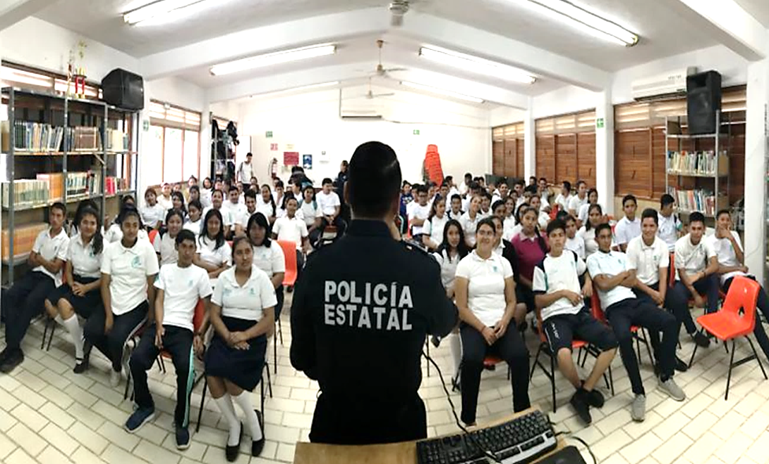
Escuela Segura
Objetivo:
Fortalecer en los centros educativos la cultura de la prevención entre las niñas, niños y adolescentes y consolidar las habilidades psicosociales y los valores personales en ellos, habilidades que les permitan negociar y solucionar conflictos de manera pacífica.
Capacitación de 14,328 niños pertenecientes a 80 instituciones educativas de los municipios, Benito Juárez y Othón P. Blanco, en temas como: acoso escolar, autocuidado, violencia en el noviazgo, delito cibernético, consecuencias legales, equidad y género, cultura de la legalidad, ética y valores.

Slide 5
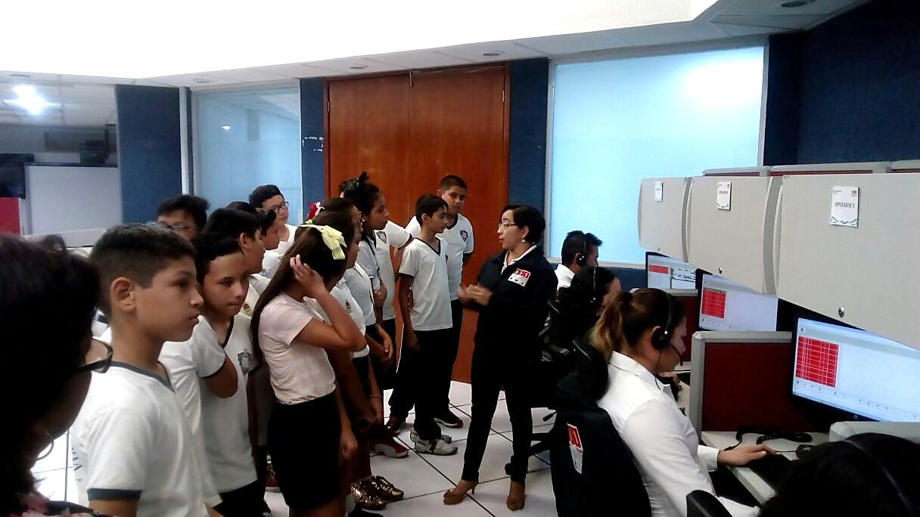
Escuela Segura
A este programa, se suman las actividades de visitas guiadas para alumnos de los centros educativos, con la finalidad de lograr el acercamiento y confianza de los jóvenes hacia las autoridades, y que conozcan el ser y que hacer de la Institución.
En estos recorridos han participado 199 niñas, niños y adolescentes.

Slide 6
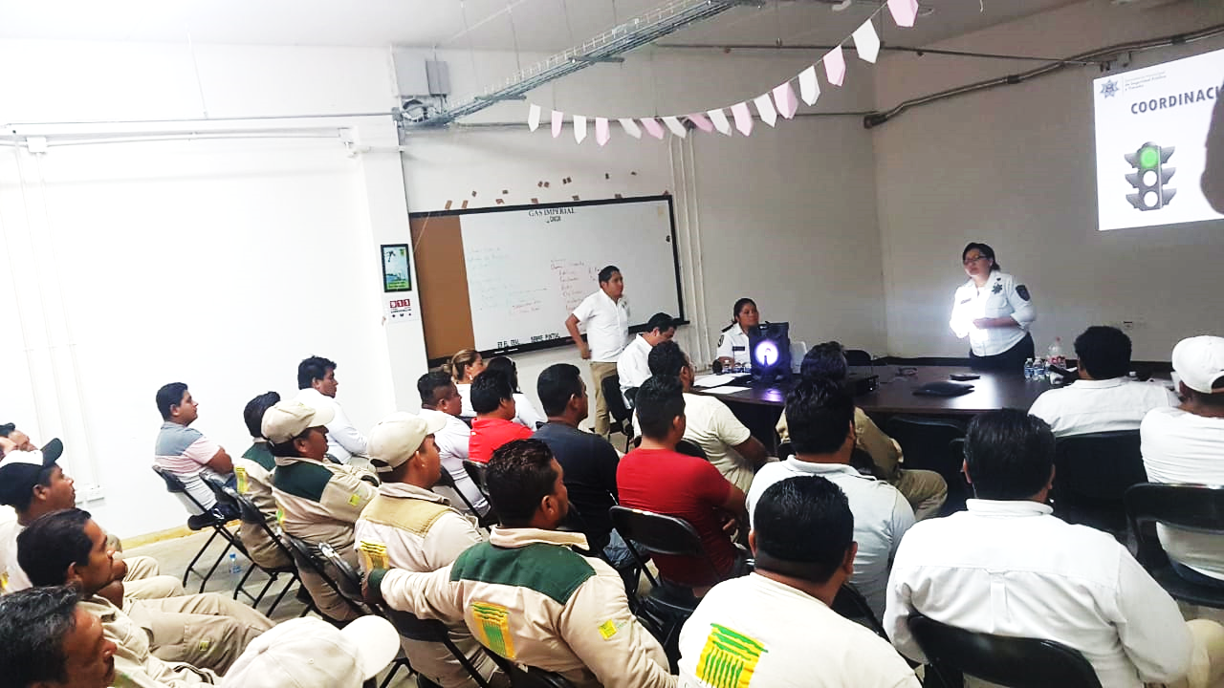
Educación Vial
En materia de Educación Vial, se brinda capacitación al personal de las empresas, así como jóvenes con el objetivo de empoderarlos con los conocimientos y habilidades necesarias para evitar circunstancias de riesgo y guiarse por un comportamiento cívico.
Estas pláticas han beneficiado hasta el momento a 1,236 ciudadanos del municipio de Benito Juárez.

Slide 7
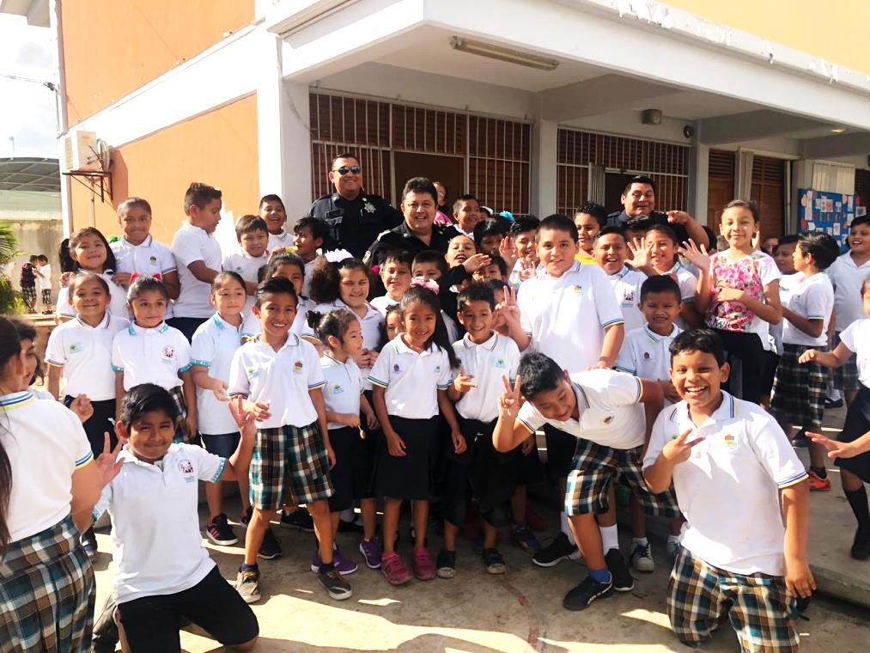
Violencia de Género
Objetivo:
Atender y dar seguimiento a las recomendaciones de alerta de género en el estado correspondientes a Seguridad Pública, en coordinación con instituciones de gobierno y municipios, así como sensibilizar en Perspectiva de Género a las niñas, niños y adolescentes de las instituciones educativas y sociedad en general.
En el tema se han capacitado a 1,010 alumnos y 94 taxistas de la ciudad de Cancún.
Así mismo se han realizado 2 reuniones con los Grupos Especializados para la Atención de la Violencia Familiar y de Género (GEAVIG) de los municipios, para coordinar acciones en la prevención y atención la violencia de género.

Slide 8
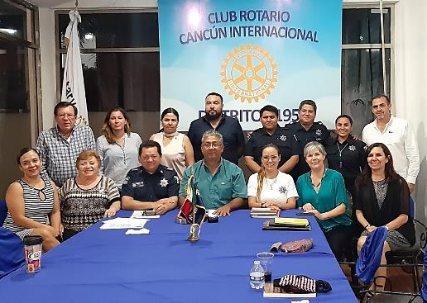
Negocio Seguro
Objetivo:
Crear una cultura de prevención del delito dentro de las empresas, por medio de cursos de capacitación para los colaboradores de las organizaciones y generar alianzas que otorguen beneficios a los miembros de policía Quintana Roo y su familia.
Platicas de prevención: 3 empresas participantes(grupo Parque Maya, Grupo Hong Kong y Rotary) con un total de 133 personas beneficiadas.
Se ha tenido acercamiento 25 empresas.
Platicas prevención de accidentes: 10 universidades participantes, con un total de 1,200 beneficiados.
Conductor inteligente: 24 establecimientos afiliados

Slide 9
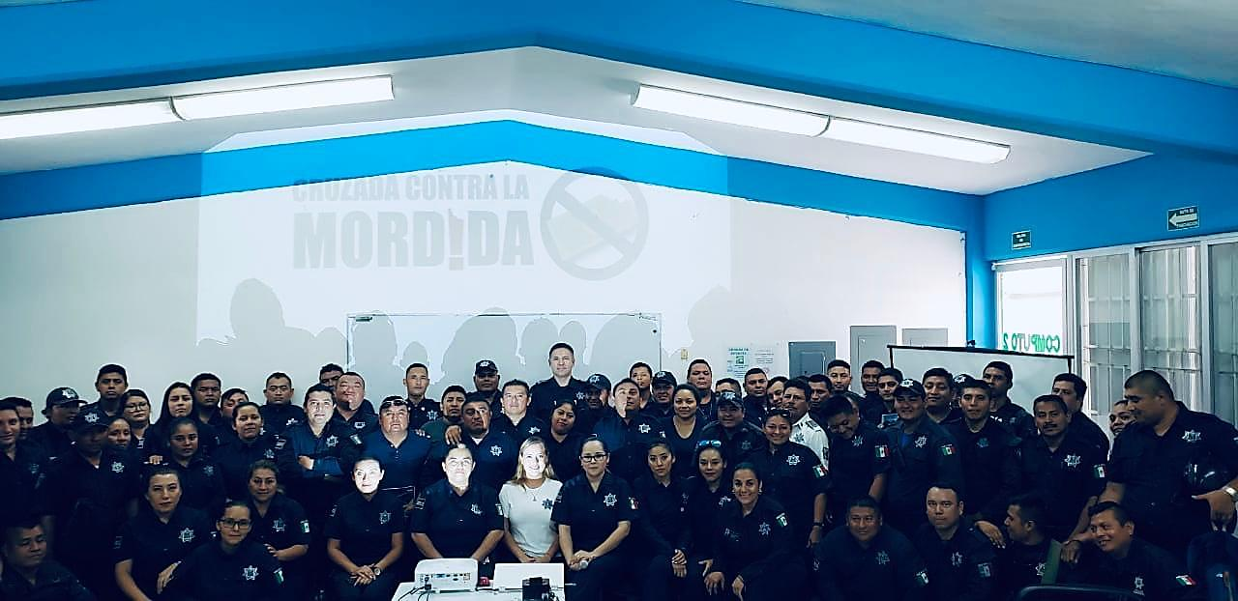
Cruzada contra la Mordida
Objetivos :
Eliminar la corrupción de la policía estatal y municipal en el estado de Quintana Roo, con la participación de la ciudadanía.
Dignificar a la figura de las y los policías frente a la sociedad.
Fortalecer la cultura de la legalidad en la gestión de la seguridad pública de Quintana Roo y entre la ciudadanía.
Capacitación a 2,312 policías y 1,632 ciudadanos con un total de 3,944 en temas relacionados al que hacer en caso de encontrarse en un acto de corrupción en los municipios de Benito Juárez, Othón P. Blanco, Tulum, Cozumel y Solidaridad.

Slide 10
GRACIAS

